Slide 1



Plataforma para Gestão de Serviços Automóveis
Arquitetura e antevisão do produto
Alunos: Rui Albuquerque (110509), Ellen Sales (117450)
João Leite (119859), Paulo Lacerda (120202)
1

Slide 2

Objetivo da Apresentação
1
Proposta de Arquitetura
Decisões técnicas e objetivos fundamentais
2
Organização Modular
Integração de componentes com sistemas externos
3
Protótipo Funcional
Foco nas principais histórias de utilização (Figma)
4
Suporte a Requisitos
Funcionais e não-funcionais
2

Slide 3

Qualidades Arquiteturais Pretendidas
Multiplataforma
Design responsivo mobile-first
Alta Disponibilidade
99.9% uptime, redundância em cloud
Escalabilidade
500+ sessões simultâneas
Segurança
Dados cifrados
3

Slide 4


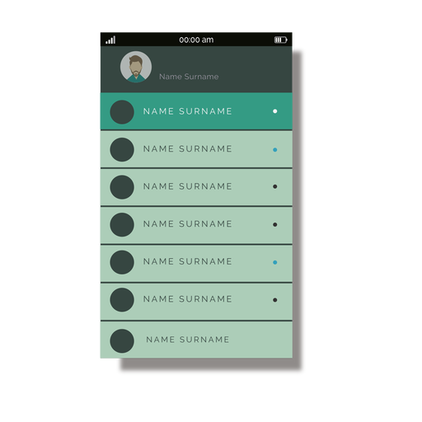
Visão Geral da Arquitetura
Three-Tier
Base de dados
Servidor
Interface do usuário
( UI )
4

Slide 5








Visão Geral da Arquitetura
Frontend
React (web)
Backend
Node.js ou outra tecnologia similiar
Base de Dados
Cloud Firestore (NoSQL)
Integração
APIs externas
5

Slide 6










Organização Modular
Serviços
Agendamentos e gestão
Contas
Avaliações
Autenticação segura
Feedback de utilizadores
Apresentação
Pagamentos
Interface responsiva
Transações e notificações
6

Slide 7



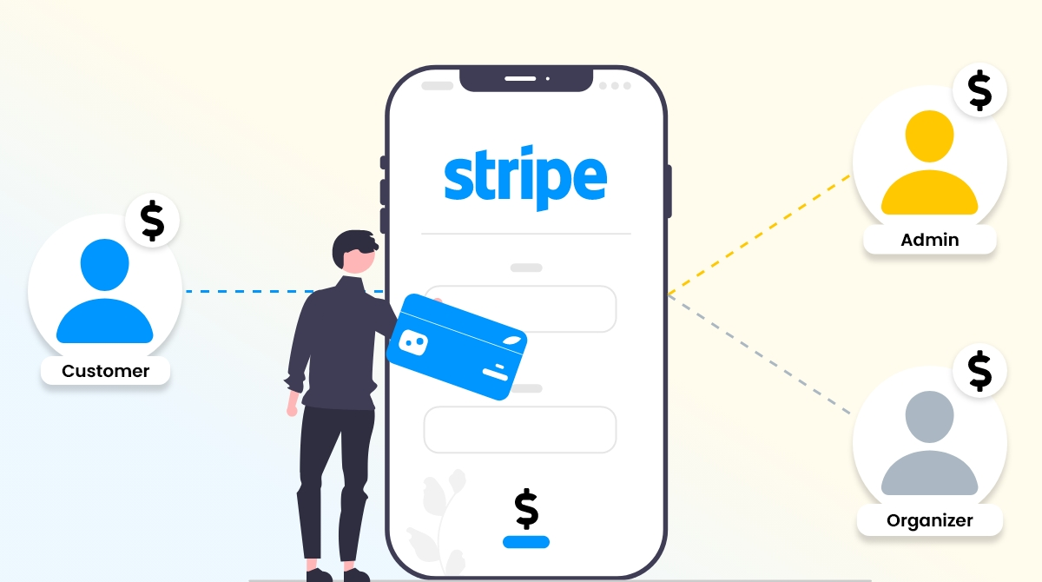


Integração com Sistemas Externos
Pagamentos
“ Stripe ” para transações seguras
Geolocalização
Google Maps para localizar serviços
Notificações
Firebase para alertas push
Modularidade
Fácil substituição sem afetar sistema
7

Slide 8
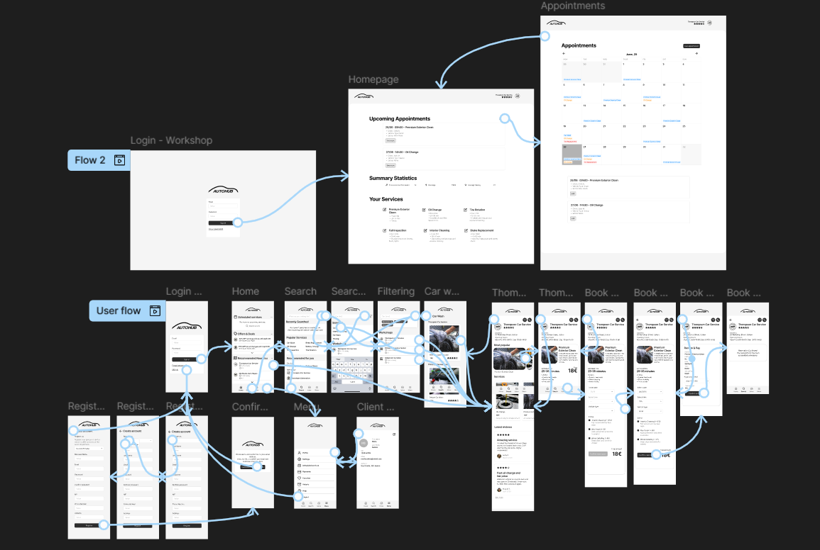
Fluxos de Utilização (Histórias)
Criação de Conta
Registo, preenchimento de dados, confirmação
Pesquisa e Agendamento
Busca, seleção, confirmação de horário
Avaliação do Serviço
Notificação, feedback, partilha de experiência
Visualização dos agendamentos
visualizar os agendamentos que foram feitos pela plataforma
8

Slide 9
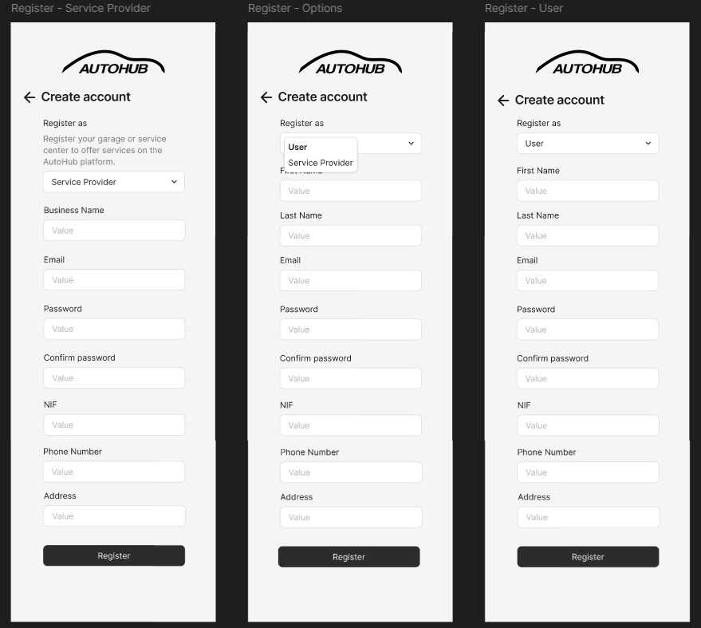
Protótipo Interativo
Histórias
Criação de conta
A empresa Thompson Car Service deseja registar-se no sistema Auto Hub a fim de expandir seus serviços e clientes.
9
1

Slide 10
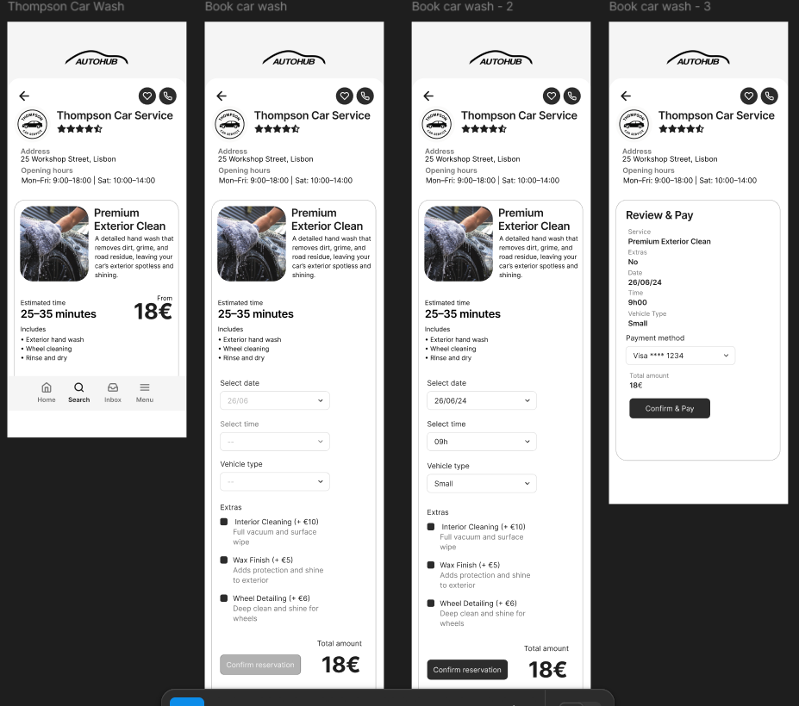
Protótipo Interativo
Histórias
Pesquisa e Agendamento
Depois de ver as avaliações, a Maria Santos deseja agendar um serviço de lavagem ao seu automóvel, mas ela deseja que seja feita pela Thompson Car Service, porque a foi recomendada.
11
1

Slide 11
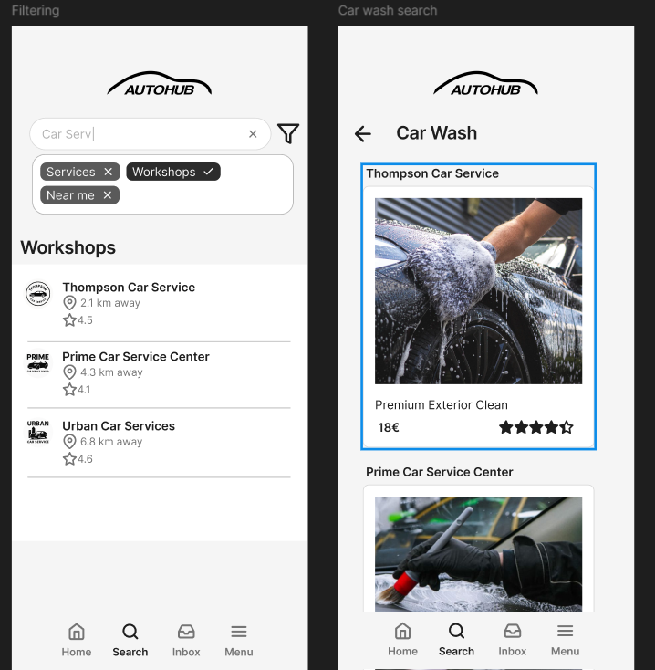
Protótipo Interativo
Histórias
Avaliação do Serviço
A Maria Santos teve uma recomendação de uma empresa que fornece lavagens de carro, mas ela gostaria de garantir que a recomendação foi mesmo boa. Então para isso ela vai à AutoHub para pesquisar a empresa e poder visualizar as avaliações.
10
1

Slide 12
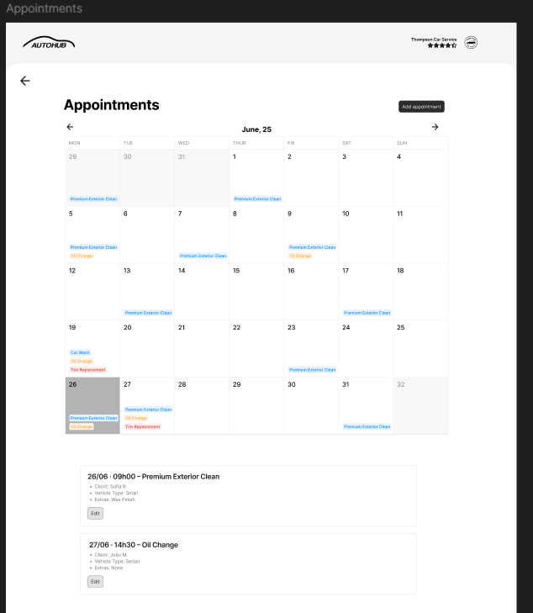
Protótipo Interativo
Histórias
Visualização de agendamentos
A Empresa Thompson Car Service deseja visualizar os agendamentos que foram feitos pela plataforma durante o mês de Junho.
12
1

Slide 13

Prótotipo Figma
13

Slide 14




Conclusão
Organização Modular
Arquitetura Moderna
Facilita integração, evolução e manutenção
Escalável, segura, preparada para ambiente real
Requisitos Alinhados
Foco no Utilizador
Funcionais e não-funcionais
Experiência central otimizada
14

Slide 15





Próximos Passos …
Testes com Utilizadores
Recolha de feedback real
Ajustes de Interface
Baseados nas validações
Implementação Faseada
Contas + agendamento, depois pagamentos
Monitorização
Desempenho e escalabilidade
15

